Slide 1

МИНИСТЕРСТВО ПРИРОДНЫХ РЕСУРСОВ И ЭКОЛОГИИ
ТВЕРСКОЙ ОБЛАСТИ
О ходе выполнения работ по рекультивации свалок в рамках реализации
федеральных проектов «Чистая страна»,
«Оздоровление Волги» национального проекта
«Экология»
г. Тверь
09 сентября 2020 года

Slide 2
ОБЪЕКТЫ НАКОПЛЕННОГО ВРЕДА
г. Красный Холм
площадь – 4,0 га
численность населения – 5 141 чел.
Весьегонский
г. Бологое
площадь – 5,7 га
численность населения – 23 546 чел.
Сандовский
Лесной
Молоковский
г. Фирово
площадь – 2,5 га
численность населения – 1 973 чел.
Бологовский
Краснохолмский
Удомельский
Максатихинский
Сонковский
г. Спирово*
площадь – 2,0 га
численность населения – 5 811 чел.
Фировский
Вышневолоцкий
Бежецкий
Кесовогорский
Спировский
Осташковский
Рамешковский
Кашинский
г. Кувшиново*
площадь – 2,1 га
численность населения – 9 706 чел.
Пеновский
Кувшиновский
Лихославльский
Калязинский
Торжокский
Калининский
Кимрский
г. Нелидово
площадь – 6,3 га
численность населения – 18 902 чел.
Андреапольский
Селижаровский
Конаковский
Старицкий
г.Тверь
Торопецкий
Калининский район (13 км Бежецкого шоссе)
площадь – 18,7 га
численность населения – 470 126 чел.
Ржевский
г. Кимры
площадь – 6,7 га
численность населения – 44 760 чел.
Западнодвинский
Нелидовский
Оленинский
Зубцовский
г. Тверь, Большие Перемерки * (щламонакопитель)
площадь – 28,3 га
численность населения – 425 072 чел.
Жарковский
Бельский
Конаковский район (д. Шорново) *
площадь – 3,1 га
численность населения – 81 147 чел.
* Необходимо включение объектов в федеральный проект
2
Notes:
2

Slide 3
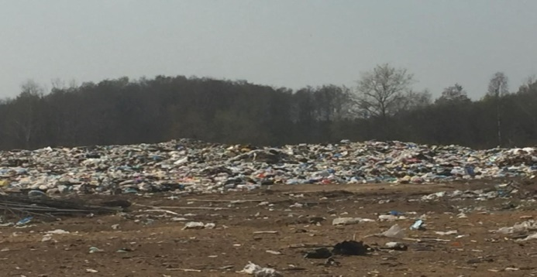
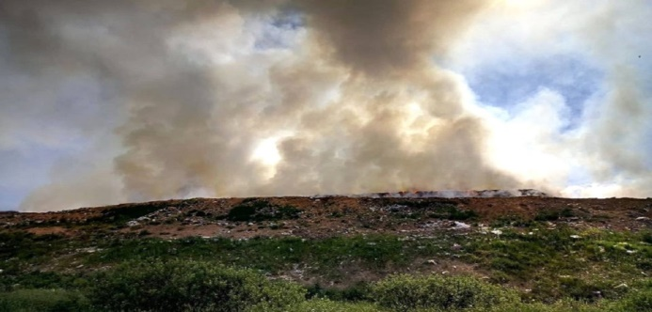
РЕКУЛЬТИВАЦИЯ СВАЛОК
ЦЕЛЬ:
восстановление свойств земель, нарушенных человеком для последующего их использования и улучшения экологического состояния окружающей среды
ЗАДАЧИ:
ИЗОЛЯЦИЯ накопленного вреда от атмосферных осадков
ПРЕДОТВРАЩЕНИЕ
загрязнения подземных вод и грунтов путем создания противофильтрационной завесы
РЕШЕНИЕ ПРОБЛЕМЫ ЗАПАХА
снижение пожароопасности объекта с помощью системы дегазации

Slide 4

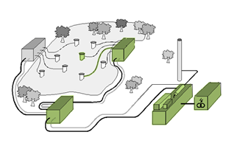
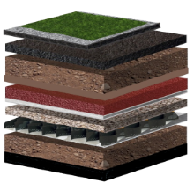
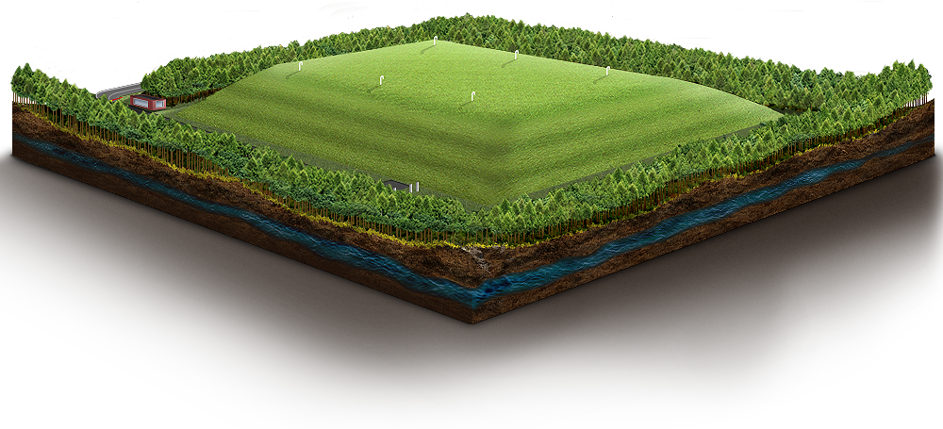
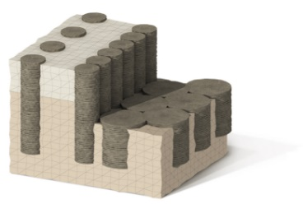
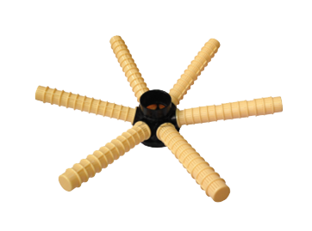
ЭТАПЫ РЕКУЛЬТИВАЦИИ
Технический
выравнивание и планировка поверхности участка рекультивации
устройство системы сбора, обезвреживания и утилизации биогаза
мероприятия по удалению фильтрата
формирование защитного экрана на поверхности карты с применение геосинтетических материалов
формирование противофильтрационной завесы по периметру участка захоронения
1
3
1
2
3
4
Биологический
4
2
подготовка почвы, внесение удобрений
высадка растений (газона)

Slide 5
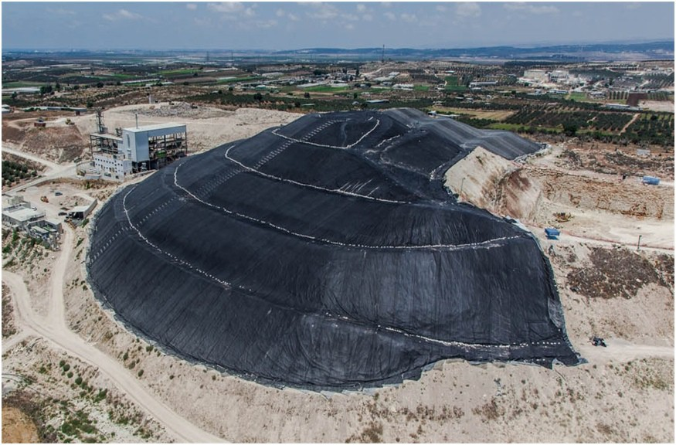
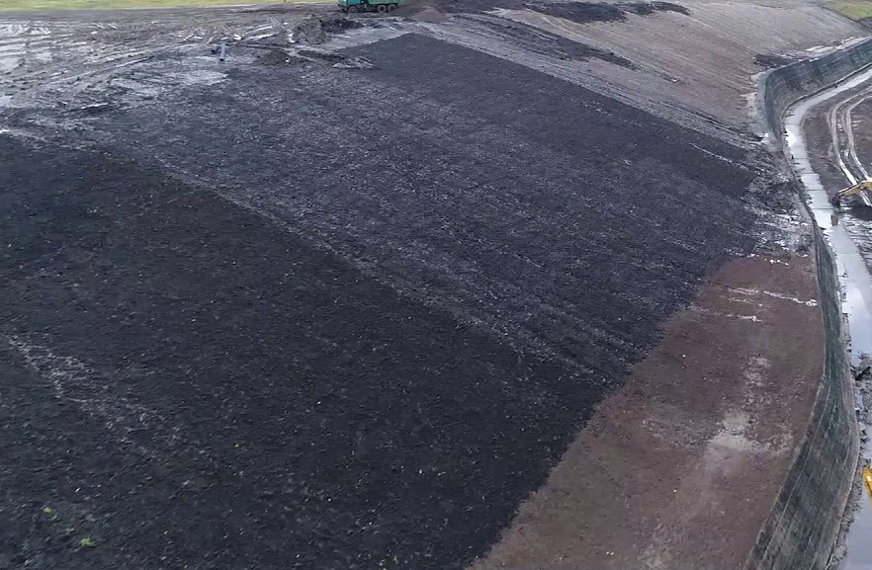
ЗАЩИТНЫЙ ЭКРАН
ЗАДАЧИ НЕПРОНИЦАЕМОГО ЗАЩИТНОГО ЭКРАНА
ограничение проникновения атмосферных осадков в тело полигона, влияющих на образование фильтрата;
обеспечение наиболее полного сбора и утилизации свалочного газа;
укрепление склонов и обеспечение условий формирования почвенно-растительного покрова.

Slide 6
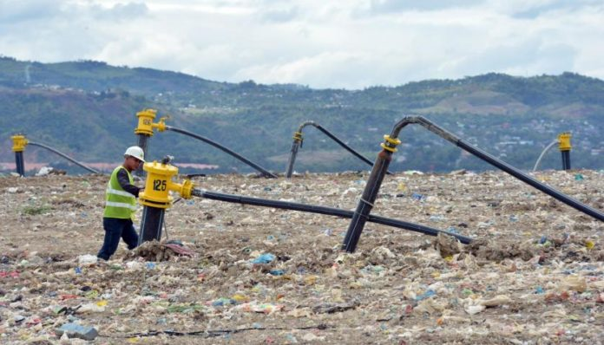
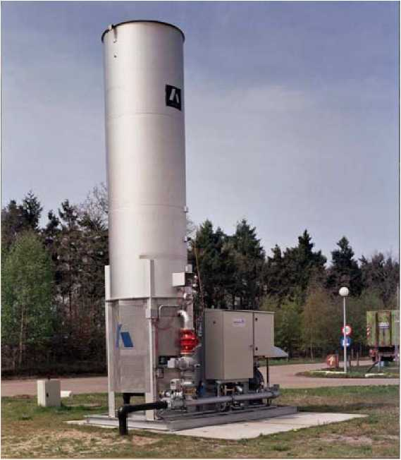
СИСТЕМА СБОРА И ОЧИСТКИ СВАЛОЧНОГО ГАЗА
ЗАДАЧИ СИСТЕМЫ
контроль миграции свалочного газа за пределы тела полигона
уменьшение риска пожароопасности и взрывоопасности;
устранение неприятного запаха;
улучшение состояния атмосферного воздуха.
ТИПЫ СИСТЕМЫ
пассивная (газовыпуски);
активная (сжигание в факеле, закрытое бесфакельное обезвреживание биогаза);
комбинированная.

Slide 7
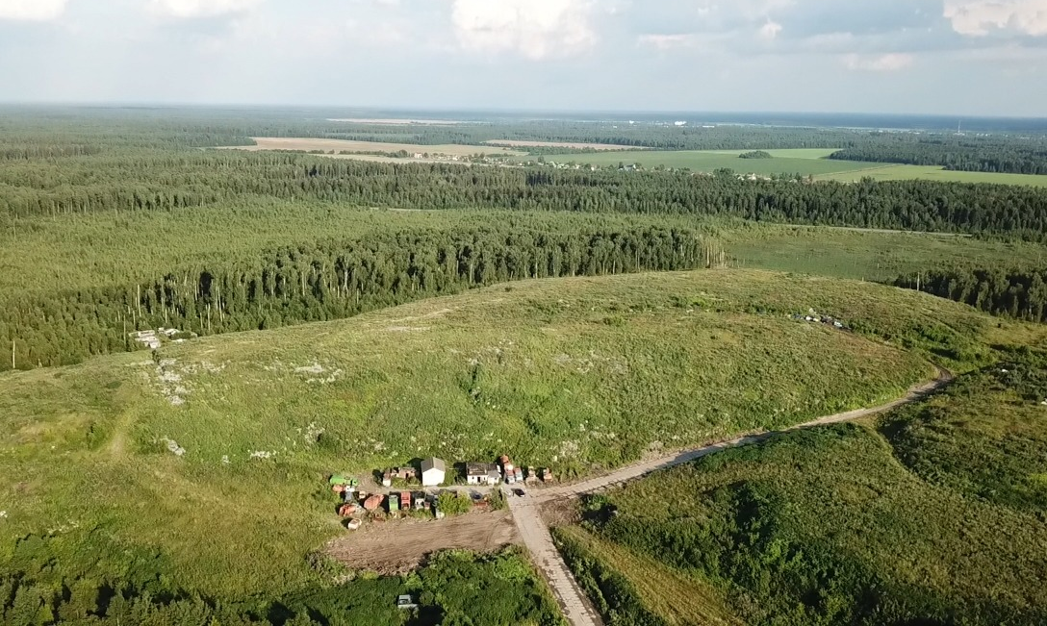

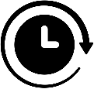
РЕГИОНАЛЬНЫЙ ПРОЕКТ «ОЗДОРОВЛЕНИЕ ВОЛГИ»
СВАЛКА НА 13 КМ БЕЖЕЦКОГО ШОССЕ КАЛИНИНСКОГО РАЙОНА
Свалка не эксплуатируется с сентября 2018 года
Земельный участок:
Площадь 18,7 га
Количество накопленных отходов: 4 093,84 тыс. м3
Стоимость: 3, 1 млрд рублей
Срок реализации: 2021 – 2023 годы

Slide 8
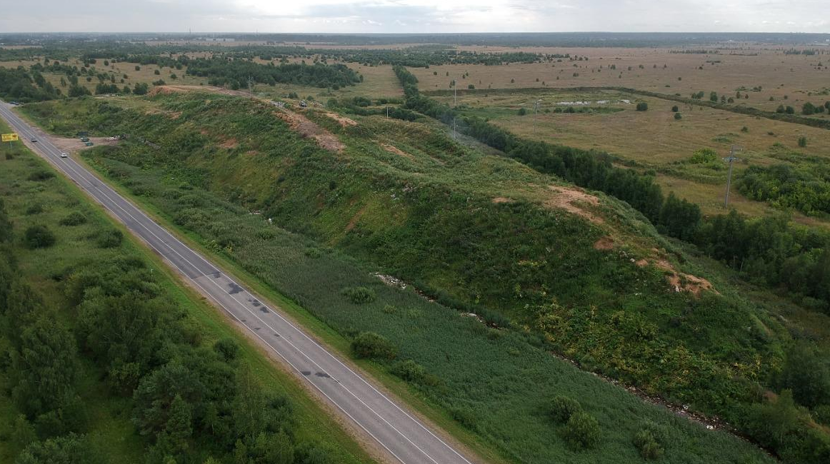
РЕГИОНАЛЬНЫЙ ПРОЕКТ «ЧИСТАЯ СТРАНА»
СВАЛКА В ГОРОДЕ КИМРЫ ТВЕРСКОЙ ОБЛАСТИ
Свалка не эксплуатируется с декабря 2018 года
Земельный участок:
Площадь 6,7 га
Количество накопленных отходов: 325,5 тыс. м3
Стоимость: 104 959,55 тыс. рублей
Срок реализации: 2020 – 2021 годы

Slide 9
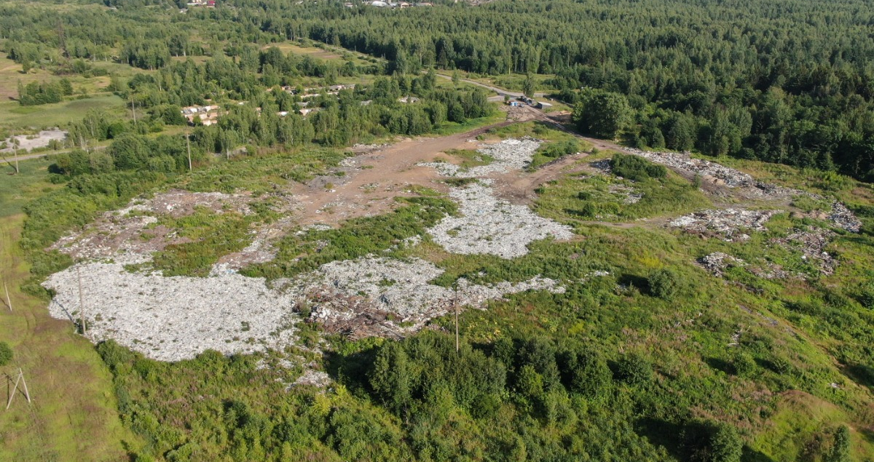
РЕГИОНАЛЬНЫЙ ПРОЕКТ «ЧИСТАЯ СТРАНА»
СВАЛКА В ГОРОДЕ НЕЛИДОВО ТВЕРСКОЙ ОБЛАСТИ
Свалка не эксплуатируется с января 2019 года
Земельный участок:
Площадь 6,3 га
Количество накопленных отходов: 228,0 тыс. м3
Стоимость по контракту: 207 814,09 тыс. рублей
Срок реализации: 2020 – 2021 годы

Slide 10
ФИНАНСИРОВАНИЕ РЕКУЛЬТИВАЦИИ СВАЛОК
№ п/п | Наименование проекта | Общая стоимость проекта, тыс. рублей | Необходимые финансовые средства
 |  |  | ФБ, тыс. рублей | ОБ, тыс. рублей
1 | Рекультивация свалки в г. Кимры | 104 959,55 | 88 166,02 | 16 793,53
2 | Рекультивация свалки в г. Нелидово | 207 814,09 | 174 563,84 | 33 250,25
3 | Рекультивация свалки на 13 км Бежецкого шоссе Калининского района | 3 151 687,59 | 3 057 136,96 | 94 550,63
 | ИТОГО: | 3 464 461,23 | 3 319 866,82 | 144 594,41

Slide 11
МЕРОПРИЯТИЯ ПО ПРОВЕДЕНИЮ РАБОТ ПО РЕКУЛЬТИВАЦИИ СВАЛОК В ГОРОДАХ КИМРЫ И НЕЛИДОВО
№ п/п | Этапы работ | 2020 год |  |  |  |  | 2021 год
 |  | август | сентябрь | октябрь | ноябрь | декабрь | январь | февраль | март | апрель | май | июнь | июль | август | сентябрь | октябрь | ноябрь | декабрь
1 | Рассмотрение вопроса об увеличении бюджетных ассигнований по мероприятию | V
2 | Включение мероприятия в план-график закупок | V
3 | Формирование конкурсной документации
4 | Проведение конкурсных процедур
5 | Проработка вопроса о перераспределении федерального финансирования и переноса срока достижения показателя на 2021 год
6 | Выполнение технического этапа рекультивации
обязательные регламентные сроки
выполнение работ по рекультивации

Slide 12
ПЛАН РЕАЛИЗАЦИИ РЕГИОНАЛЬНОГО ПРОЕКТА «ОЗДОРОВЛЕНИЕ ВОЛГИ»
№ п/п | Муниципальное образование | Наименование объекта | Годы реализации | Текущий статус, срок исполнения
1 | город Тверь | Шламонакопитель цинкосодержащих отходов | 2021 - 2022 | Направлена заявка на включение в федеральный проект. Вопрос увеличения бюджетных ассигнований на разработку ПСД вынесен на заседание рабочей группы при Бюджетной комиссии
2 | Конаковский район | Свалка в д. Шорново | 2022-2023 | Направлена заявка на включение в федеральный проект. Разработка ПСД за счет внебюджетных средств

Slide 13
ПЛАН РЕАЛИЗАЦИИ РЕГИОНАЛЬНОГО ПРОЕКТА «Чистая страна»
№ п/п | Муниципальное образование | Наименование объекта (работы) | Годы реализации | Текущий статус, срок исполнения
1 | Бологовский район | Рекультивация в г. Бологое | 2021 - 2022 | Срок исполнения контракта на ПСД 30.09.2020 Подача заявки на получение федеральной субсидии до 01.03.2021
2 | Краснохолмский муниципальный округ | Рекультивация объекта в д. Филиппково | 2022 | Заключение контракта на ПСД до 01.03.2021
3 | Фировский район | Рекультивация объекта в п. Фирово | 2023 | Заключение контракта на ПСД до 01.03.2022
4 | Спировский район | Рекультивация объекта в г. Спирово | 2024 | Направлены заявки на включение объектов в федеральный проект
5 | Кувшиновский район | Рекультивация объекта в г. Кувшиново | 2024 | Направлены заявки на включение объектов в федеральный проект

